Slide 1

KHỞI ĐỘNG

Slide 2


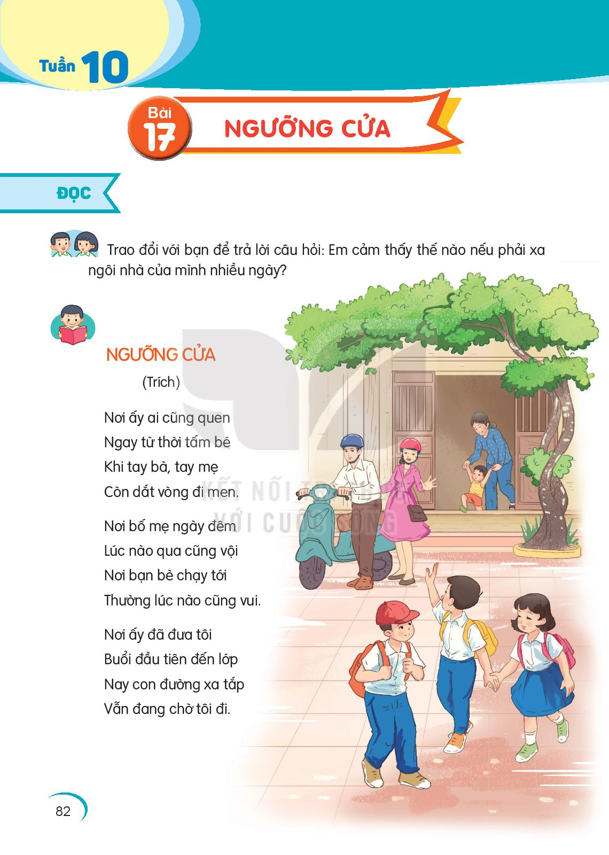




Ngưỡng cửa
(Trích)
Nơi ấy ai cũng quen
Ngay từ thời tấm bé
Khi tay bà, tay mẹ
Còn dắt vòng đi men.
Nơi bố mẹ ngày đêm
Lúc nào qua cũng vội
Nơi bạn bè chạy tới
Thường lúc nào cũng vui.
Nơi ấy đã đưa tôi
Buổi đầu tiên đến lớp
Nay con đường xa tắp
Vẫn đang chờ tôi đi.
Nơi ấy ngôi sao khuya
Soi vào trong giấc ngủ
Ngọn đèn khuya bóng mẹ
Sáng một vầng trên sân.
(Vũ Quần Phương)

Slide 3
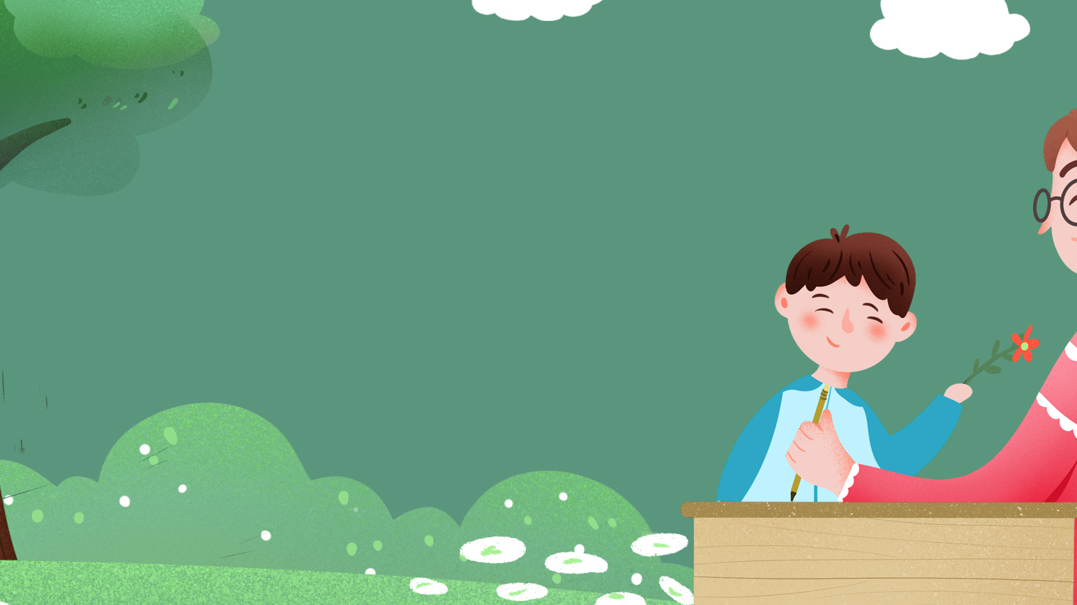
NGƯỠNG CỬA
CHIA ĐOẠN
3
Nơi ấy đã đưa tôi
Buổi đầu tiên đến lớp
Nay con đường xa tắp
Vẫn đang chờ tôi đi.
Nơi ấy ngôi sao khuya
Soi vào trong giấc ngủ
Ngọn đèn khuya bóng mẹ
Sáng một vầng trên sân.
Vũ Quần Phương
1
Nơi ấy ai cũng quen
Ngay từ thời tấm bé
Khi tay bà, tay mẹ
Còn dắt vòng đi men.
Nơi bố mẹ ngày đêm
Lúc nào qua cũng vội
Nơi bạn bè chạy tới
Thường lúc nào cũng vui.
4
2

Slide 4
NGƯỠNG CỬA
LUYỆN ĐỌC ĐOẠN
3
Nơi ấy đã đưa tôi
Buổi đầu tiên đến lớp
Nay con đường xa tắp
Vẫn đang chờ tôi đi.
Nơi ấy ngôi sao khuya
Soi vào trong giấc ngủ
Ngọn đèn khuya bóng mẹ
Sáng một vầng trên sân.
Vũ Quần Phương
1
Nơi ấy ai cũng quen
Ngay từ thời tấm bé
Khi tay bà, tay mẹ
Còn dắt vòng đi men.
Nơi bố mẹ ngày đêm
Lúc nào qua cũng vội
Nơi bạn bè chạy tới
Thường lúc nào cũng vui.
4
2

Slide 5


Luyện đọc từ khó
Ngưỡng cửa, dắt vòng, xa tắp, khuya

Slide 6
NGƯỠNG CỬA
LUYỆN ĐỌC ĐOẠN
3
Nơi ấy đã đưa tôi
Buổi đầu tiên đến lớp
Nay con đường xa tắp
Vẫn đang chờ tôi đi.
Nơi ấy ngôi sao khuya
Soi vào trong giấc ngủ
Ngọn đèn khuya bóng mẹ
Sáng một vầng trên sân.
Vũ Quần Phương
1
Nơi ấy ai cũng quen
Ngay từ thời tấm bé
Khi tay bà, tay mẹ
Còn dắt vòng đi men.
Nơi bố mẹ ngày đêm
Lúc nào qua cũng vội
Nơi bạn bè chạy tới
Thường lúc nào cũng vui.
4
2

Slide 7
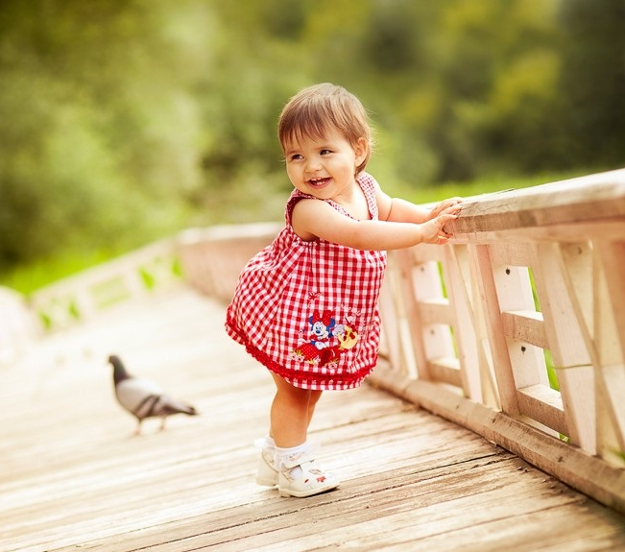
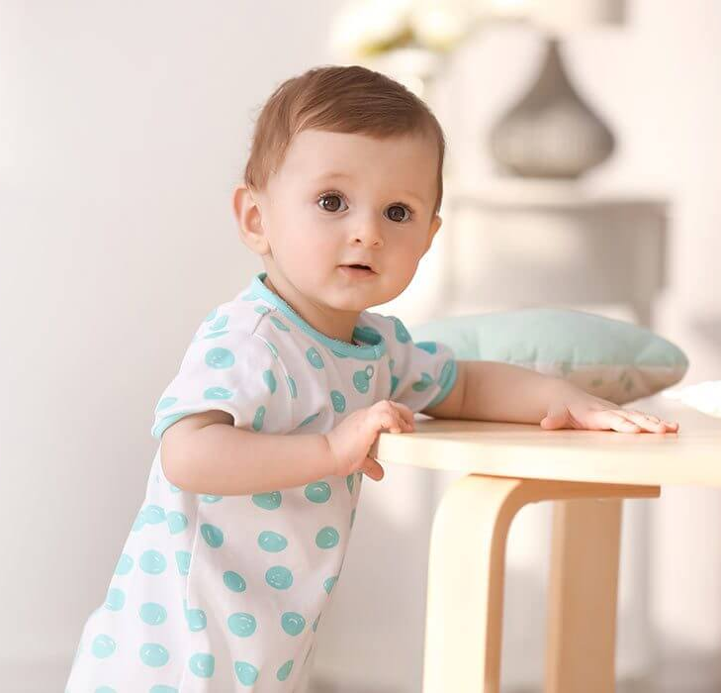

Slide 8
NGƯỠNG CỬA
LUYỆN ĐỌC ĐOẠN
3
Nơi ấy đã đưa tôi
Buổi đầu tiên đến lớp
Nay con đường xa tắp
Vẫn đang chờ tôi đi.
Nơi ấy ngôi sao khuya
Soi vào trong giấc ngủ
Ngọn đèn khuya bóng mẹ
Sáng một vầng trên sân.
Vũ Quần Phương
1
Nơi ấy ai cũng quen
Ngay từ thời tấm bé
Khi tay bà, tay mẹ
Còn dắt vòng đi men.
Nơi bố mẹ ngày đêm
Lúc nào qua cũng vội
Nơi bạn bè chạy tới
Thường lúc nào cũng vui.
4
2

Slide 9
Ngắt nhịp khổ thơ
Nơi ấy đã đưa tôi
Buổi đầu tiên đến lớp
Nay con đường xa tắp
Vẫn đang chờ tôi đi.
Nơi ấy ngôi sao khuya
Soi vào trong giấc ngủ
Ngọn đèn khuya bóng mẹ
Sáng một vầng trên sân.

Slide 10
NGƯỠNG CỬA
LUYỆN ĐỌC NHÓM
3
Nơi ấy đã đưa tôi
Buổi đầu tiên đến lớp
Nay con đường xa tắp
Vẫn đang chờ tôi đi.
Nơi ấy ngôi sao khuya
Soi vào trong giấc ngủ
Ngọn đèn khuya bóng mẹ
Sáng một vầng trên sân.
Vũ Quần Phương
1
Nơi ấy ai cũng quen
Ngay từ thời tấm bé
Khi tay bà, tay mẹ
Còn dắt vòng đi men.
Nơi bố mẹ ngày đêm
Lúc nào qua cũng vội
Nơi bạn bè chạy tới
Thường lúc nào cũng vui.
4
2

Slide 11




LUYỆN ĐỌC TRONG NHÓM

Slide 12
NGƯỠNG CỬA
LUYỆN ĐỌC TOÀN BÀI
1
Nơi ấy ai cũng quen
Ngay từ thời tấm bé
Khi tay bà, tay mẹ
Còn dắt vòng đi men.
Nơi bố mẹ ngày đêm
Lúc nào qua cũng vội
Nơi bạn bè chạy tới
Thường lúc nào cũng vui.
Nơi ấy đã đưa tôi
Buổi đầu tiên đến lớp
Nay con đường xa tắp
Vẫn đang chờ tôi đi.
Nơi ấy ngôi sao khuya
Soi vào trong giấc ngủ
Ngọn đèn khuya bóng mẹ
Sáng một vầng trên sân.
Vũ Quần Phương
3
2
4

Slide 13




LUYỆN ĐỌC TOÀN BÀI

Slide 14

HỌC THUỘC LÒNG
TÌM HIỂU BÀI

Slide 15
NGƯỠNG CỬA
1
Nơi ấy ai cũng quen
Ngay từ thời tấm bé
Khi tay bà, tay mẹ
Còn dắt vòng đi men.
Nơi bố mẹ ngày đêm
Lúc nào qua cũng vội
Nơi bạn bè chạy tới
Thường lúc nào cũng vui.
Nơi ấy đã đưa tôi
Buổi đầu tiên đến lớp
Nay con đường xa tắp
Vẫn đang chờ tôi đi.
Nơi ấy ngôi sao khuya
Soi vào trong giấc ngủ
Ngọn đèn khuya bóng mẹ
Sáng một vầng trên sân.
Vũ Quần Phương
3
2
4

Slide 16
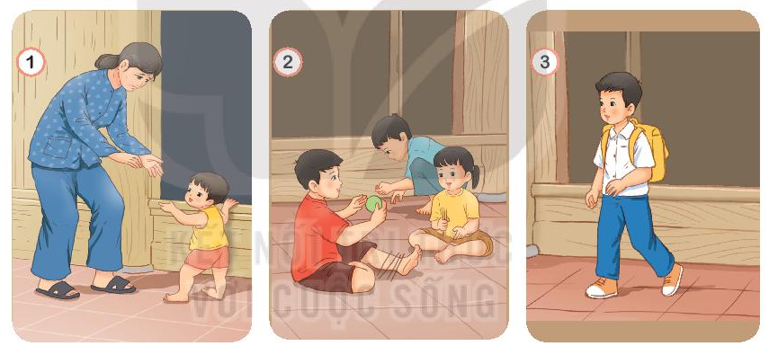
Câu 2: "Nơi ấy" đã chứng kiến những điều gì trong cuộc sống của bạn nhỏ?
Tập đi
Bạn bè cùng tới chơi
Đi học

Slide 17

Câu 3: Theo em, hình ảnh “con đường xa tắp” muốn nói đến điều gì? Chọn câu trả lời hoặc nêu ý kiến khác của em
a. Hành trình học tập còn dài lâu
b. Nhiều điều mới mẻ chờ đón em ở phía trước
c. Đường đến tương lai còn xa
d. Nêu ý kiến khác của em.

Slide 18
CÂU HỎI THẢO LUẬN
Câu 4: Ngưỡng cửa đã nhắc bạn nhỏ nhớ tới những ai, giúp bạn nhỏ cảm nhận điều gì về những người đó?

Slide 19

Nội dung bài thơ
Bài thơ nói lên tình cảm yêu quý ngôi nhà của bạn nhỏ, những đồ vật thân quen trong ngôi nhà và tình yêu thương những người thân trong gia đình.

Slide 20


